Slide 1
Как лимон надувает воздушный шарик
Группа №2
Гусейнов Антон

Slide 2
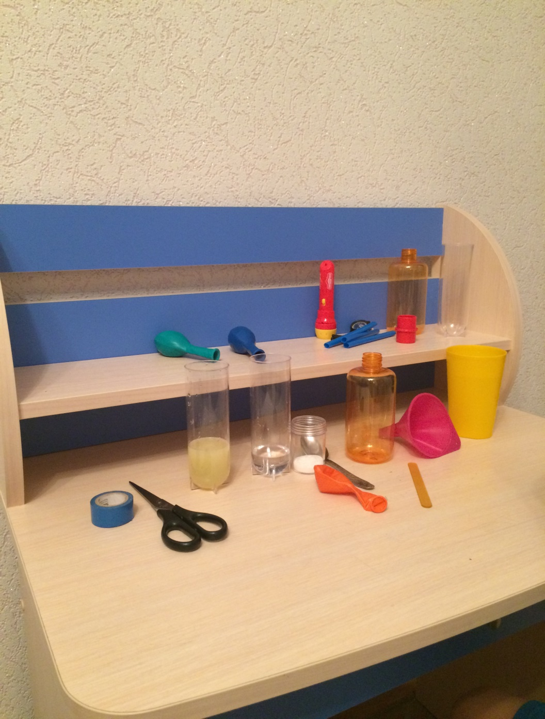
Для проведения опыта нам понадобиться: - 1 чайная ложка пищевой соды; - сок одного лимона; - 3 столовые ложки уксуса; - воздушный шарик; - изолента; - стакан воды; - бутылка; - воронка.

Slide 3
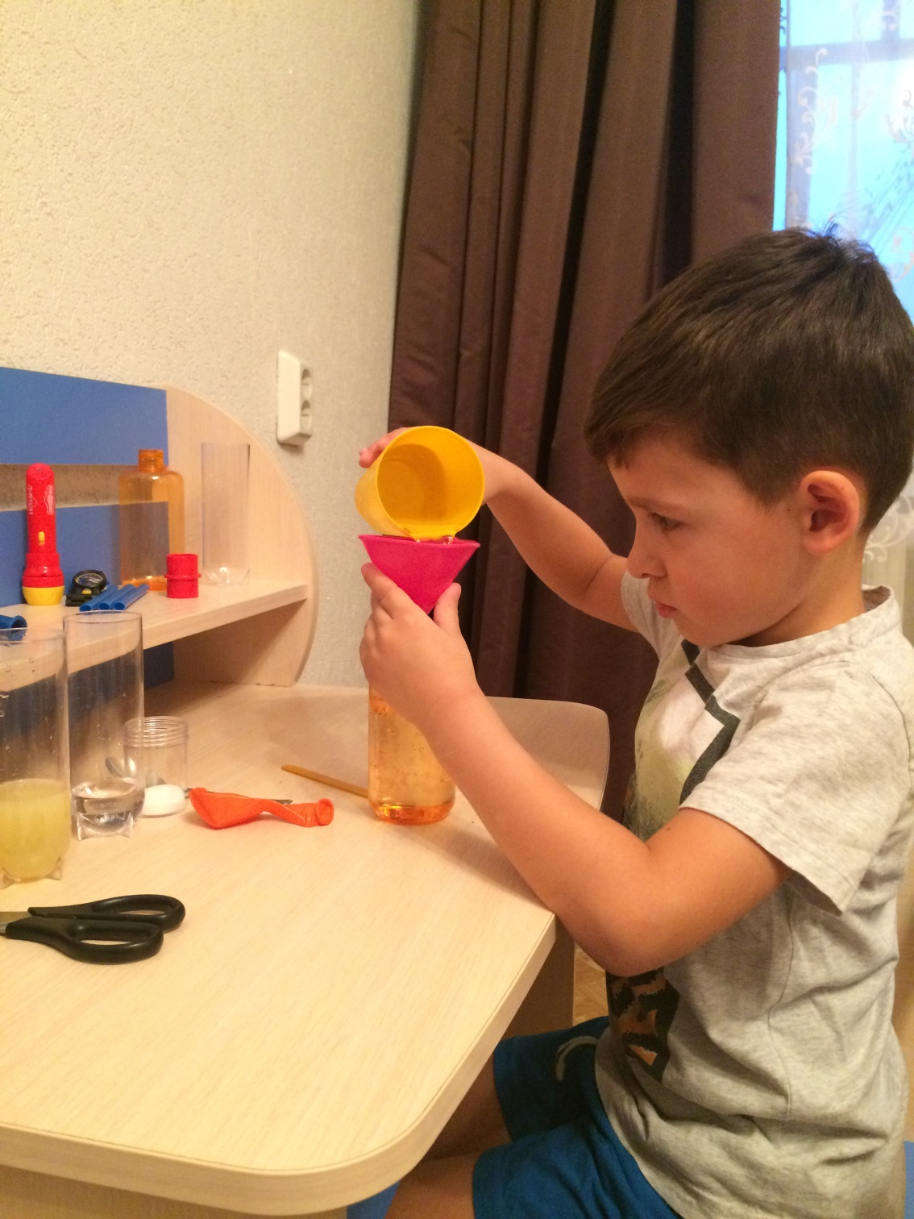
Наливаем воду в бутылку

Slide 4
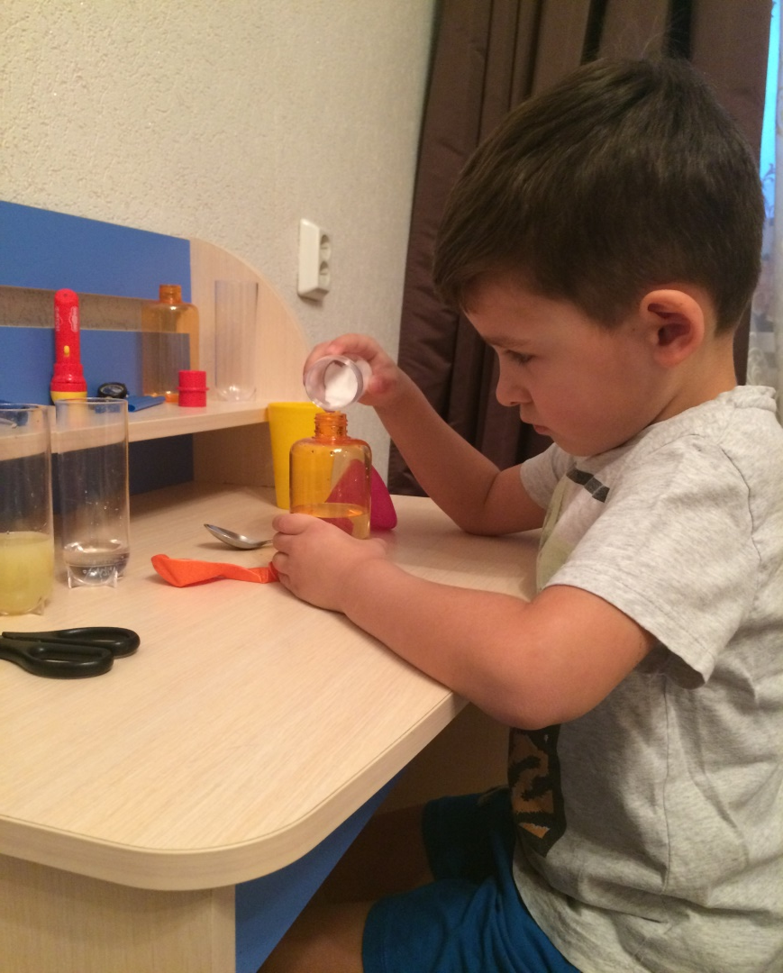
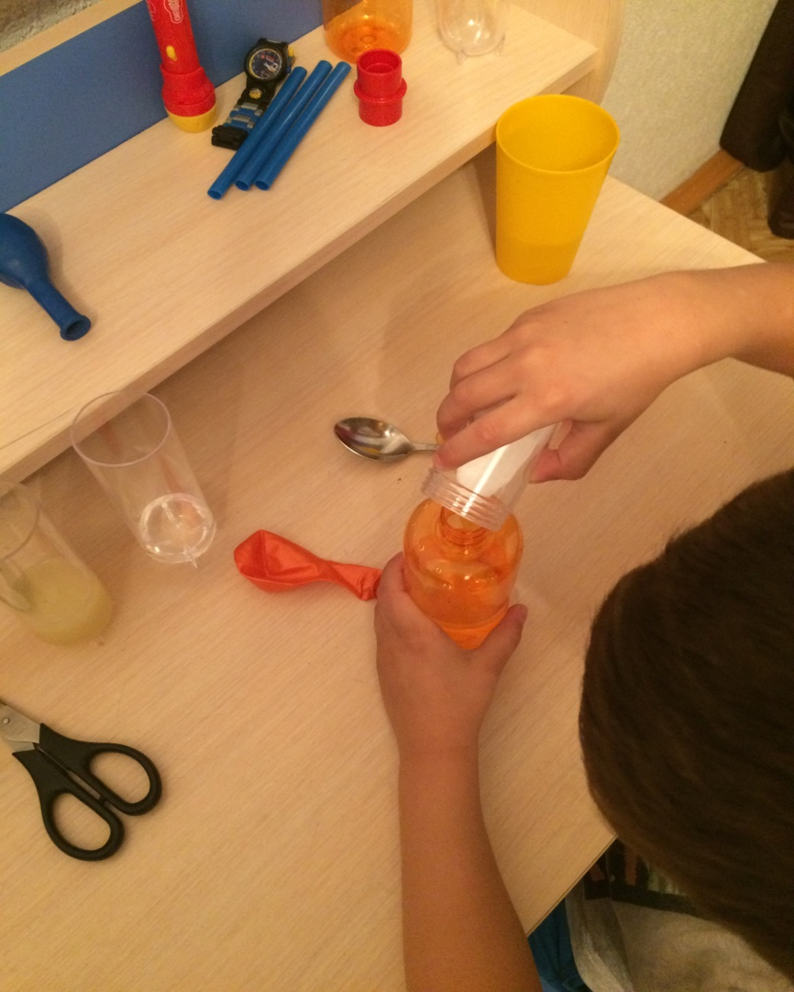
Растворяем в воде чайную ложку пищевой соды

Slide 5
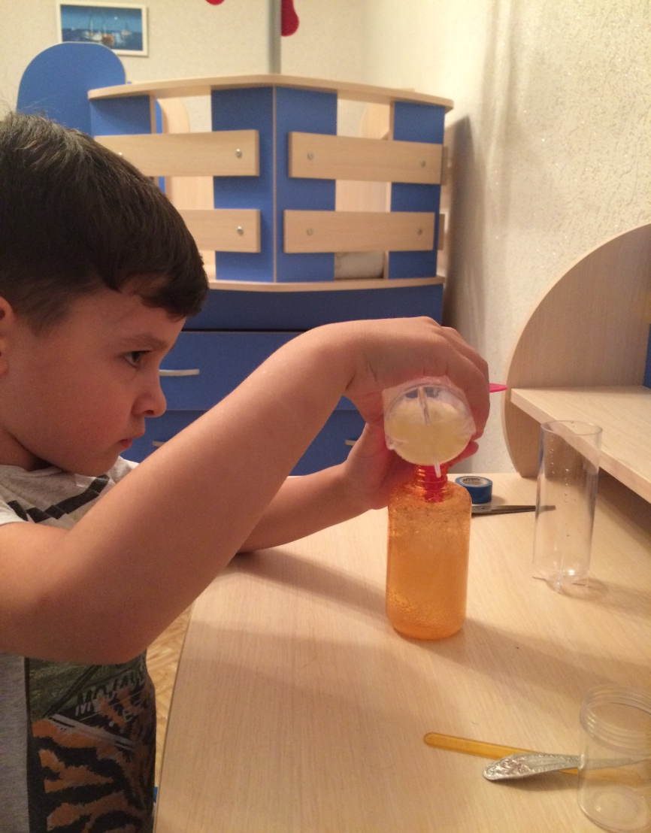
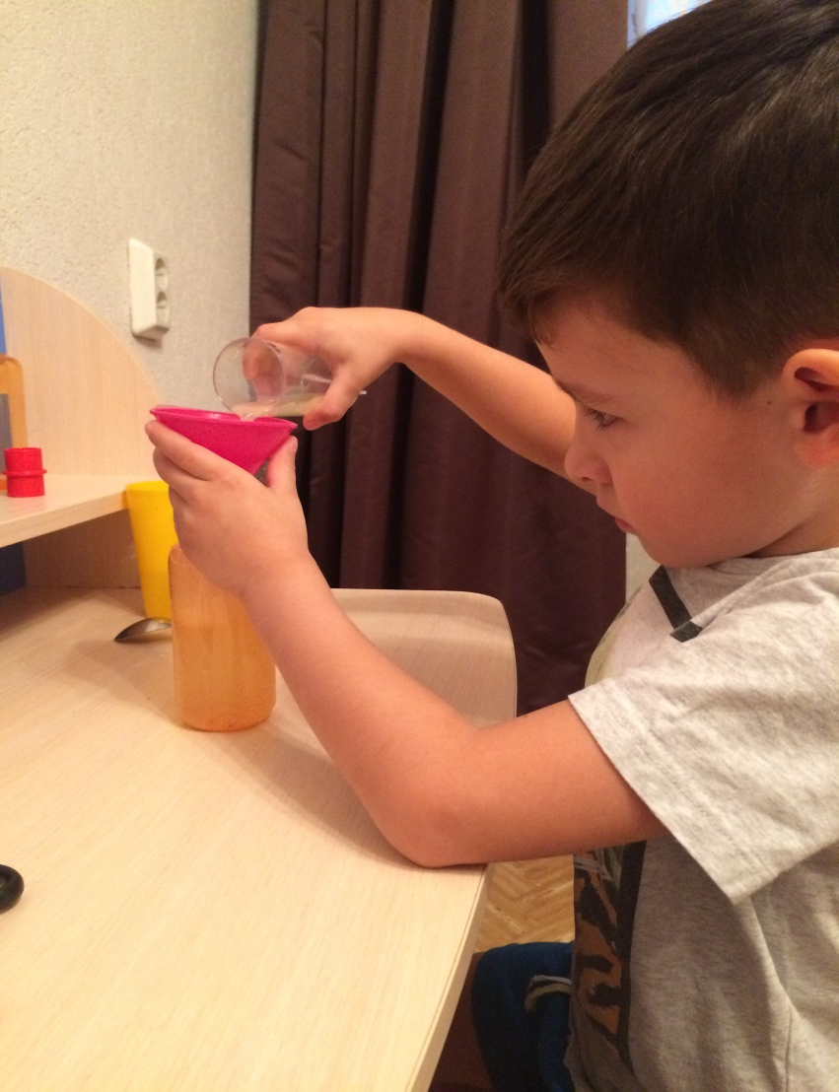
Получившуюся смесь выливаем в бутылку через воронку

Slide 6
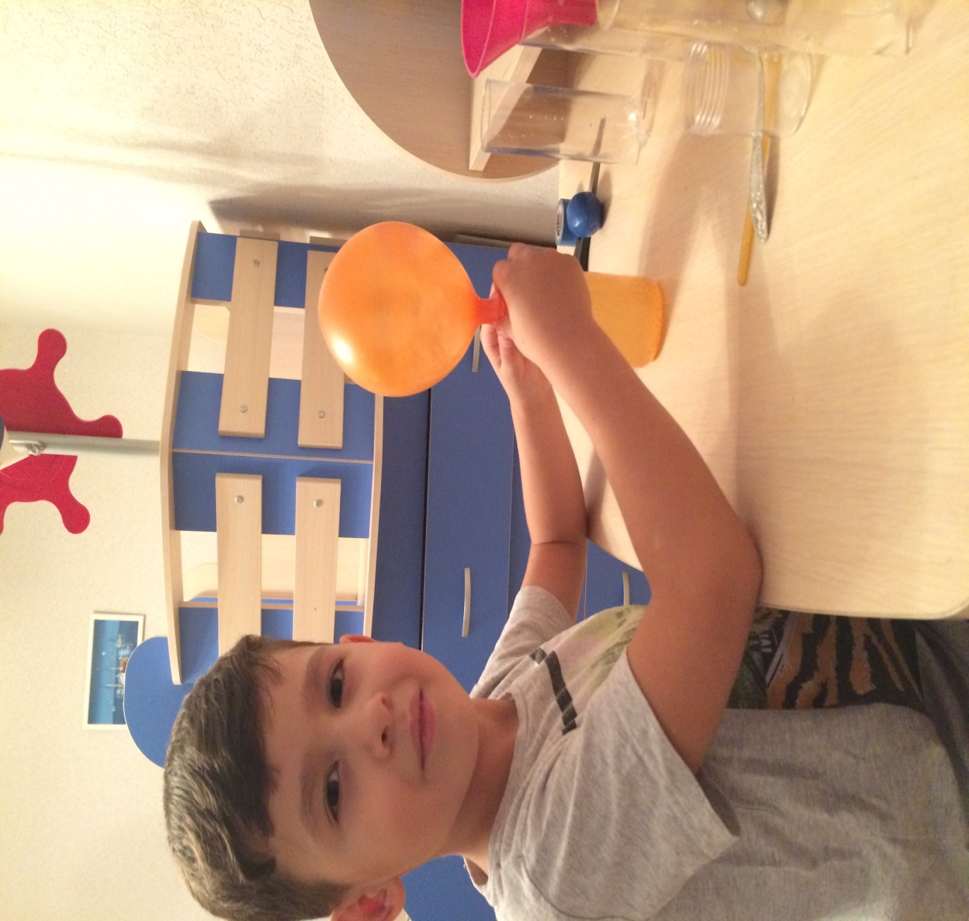
Быстро надеваем шарик на горлышко бутылки и плотно держим или закрепляем изолентой

Slide 7
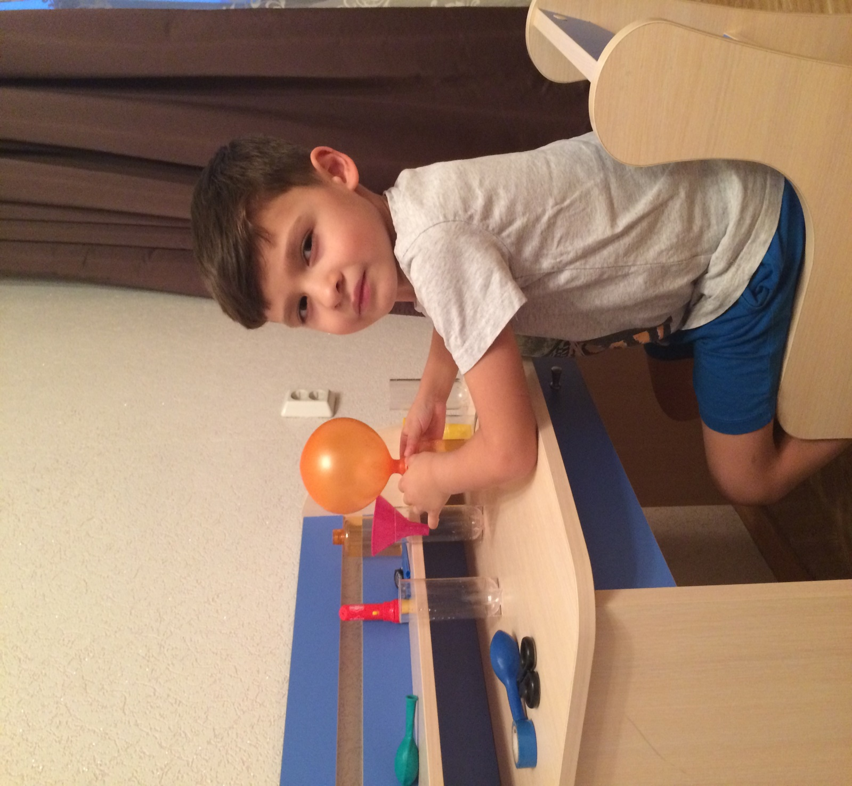

Slide 8
Что же происходит?
Пищевая сода и сок лимона, смешанный с уксусом, вступают в химическую реакцию, выделяют углекислый газ и создают давление, которое надувает воздушный шарик

